Slide 1


Kripto Kod Kontrol Otomasyon Sistemi
Yetkili Kullanıcı Kılavuzu
Siparişten üretime, kod doğrulamadan raporlamaya kadar temel kullanıcı işlemleri.

Slide 2
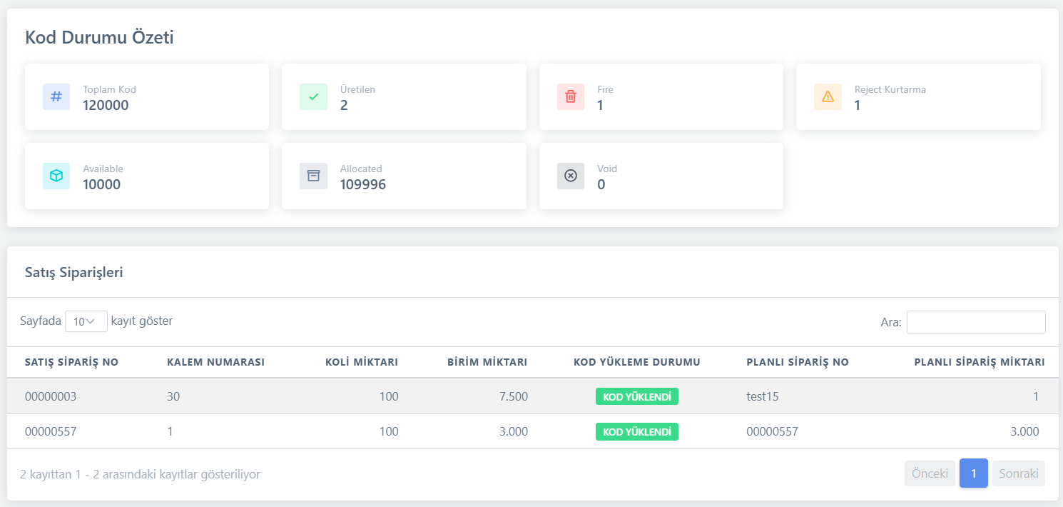
1. Genel durumu izleyin
01
Kod havuzunun özetini ve sipariş bazlı güncel durumu tek ekranda takip edin.
1
Kod durumu özeti
Toplam Kod, Üretilen, Fire ve Reject Kurtarma sayılarını birlikte gösterir.
1
2
2
Available / Allocated / Void
Available kullanılabilir, Allocated planlı siparişe ayrılmış, Void geçersiz veya kullanılamayacak koddur.
3
3
Satış siparişleri
Bir sipariş satırı seçildiğinde aşağıdaki grafikler ilgili siparişe göre güncellenir.
Kripto Kod Kontrol Otomasyon Sistemi | Yetkili Kullanıcı Kılavuzu

Slide 3
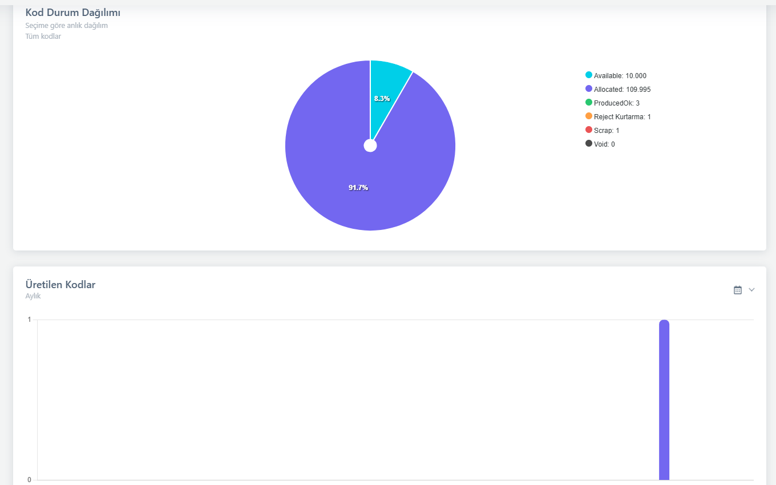
2. Kod dağılımını ve üretim eğilimini inceleyin
02
Grafikleri tüm kodlar veya seçilen satış siparişi kapsamında değerlendirin.
1
Kod Durum Dağılımı
Kodların durumlara göre adet ve yüzde dağılımını gösterir.
2
1
2
Durumların anlamı
ProducedOk üretilmiş, Reject reject durumunda, Scrap fireye ayrılmış kodları ifade eder.
3
Üretilen Kodlar
Üretilen kod miktarını günlük, haftalık, aylık veya yıllık dönemlerde karşılaştırın.
3
Kripto Kod Kontrol Otomasyon Sistemi | Yetkili Kullanıcı Kılavuzu

Slide 4
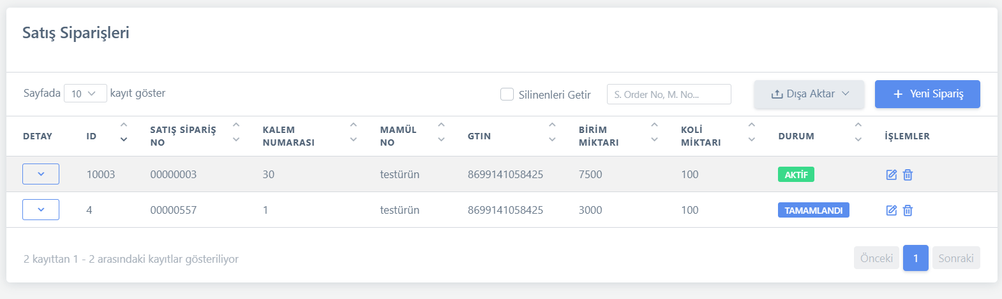
3. Satış siparişlerini yönetin
03
Siparişleri görüntüleyin, durumlarını takip edin ve gerekli işlemleri başlatın.
1
2
3
1
Yeni Sipariş
2
Sipariş durumu
3
İşlemler
Yeni satış siparişi ve kripto kod yükleme işlemini başlatır.
PASİF hazırlık, AKTİF üretim, TAMAMLANDI biten süreçtir. Aynı anda yalnızca bir sipariş aktif olabilir.
Sipariş bilgilerini düzenleyin veya siparişi iptal edin.
Kripto Kod Kontrol Otomasyon Sistemi | Yetkili Kullanıcı Kılavuzu

Slide 5
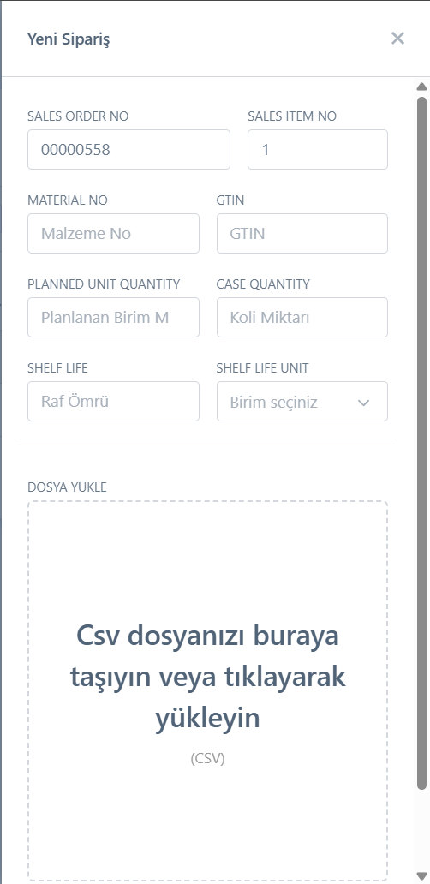
4. Yeni satış siparişi oluşturun
04
Ürün, miktar, raf ömrü ve kripto kod dosyasını aynı panelde tanımlayın.
1
Sipariş numaraları
Sales Order No sistem tarafından önerilir; Sales Item No varsayılan olarak 1 başlar.
1
2
Ürün bilgileri
Material No ve GTIN alanlarına üretilecek ürünü tanımlayan değerleri girin.
2
3
Miktarlar
3
Planned Unit Quantity birim miktarı, Case Quantity siparişin toplam koli adedidir.
4
4
Raf ömrü
Shelf Life değerini Gün, Hafta, Ay veya Yıl birimiyle tanımlayın. SKT tutulmayacaksa 0 girilebilir.
5
CSV dosyası
5
Her satıra bir kod yazın. 01-21-93 veya 01-21-91-92 yapısındaki kodlar ve %5 fire payı bulunmalıdır.
Kripto Kod Kontrol Otomasyon Sistemi | Yetkili Kullanıcı Kılavuzu

Slide 6
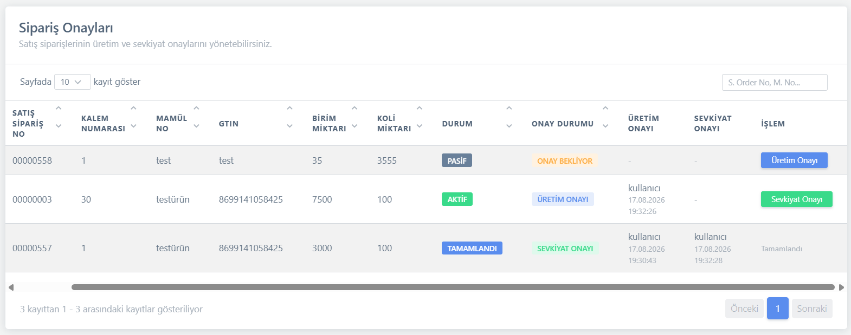
5. Üretim ve sevkiyat onaylarını izleyin
05
Siparişin onay sürecini üretimden sevkiyata kadar adım adım takip edin.
1
2
3
1
Onay Bekliyor
2
Üretim Onayı
3
Sevkiyat Onayı
Üretim işlemleri tamamlandığında üretim sorumlusu Üretim Onayı verir.
Onaylayan kullanıcı ve tarih görünür; sipariş Sevkiyat Onayı aşamasına geçer.
Sevkiyat sorumlusu onay verdiğinde onay süreci tamamlanır.
Kripto Kod Kontrol Otomasyon Sistemi | Yetkili Kullanıcı Kılavuzu

Slide 7
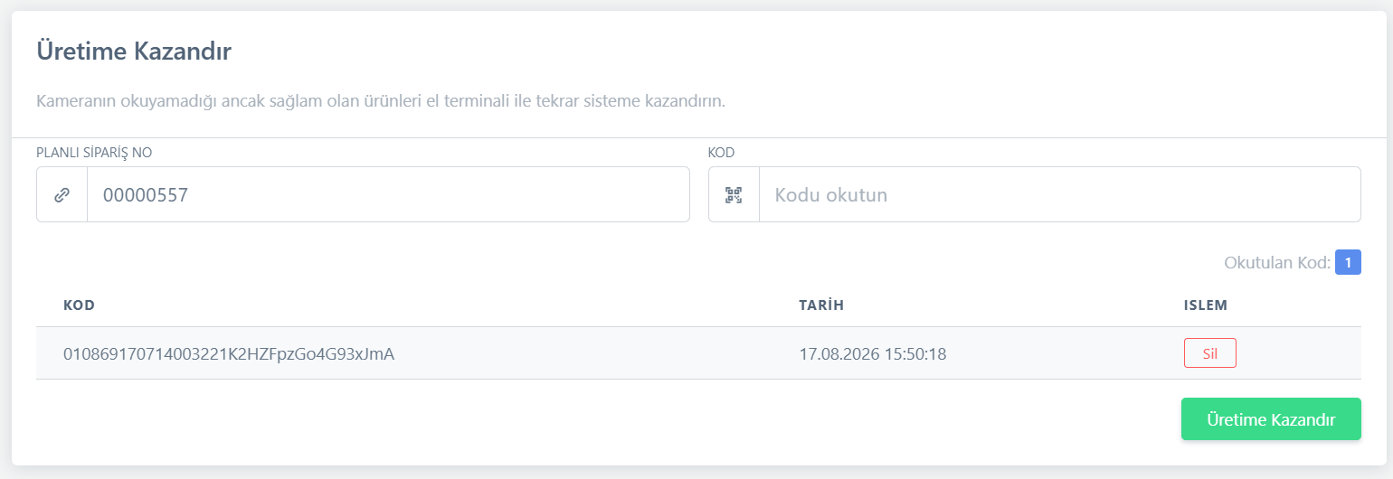
6. Sağlam ürünleri üretime kazandırın
06
Reject ünitesindeki okunabilir ve sağlam ürünleri ilgili planlı siparişe geri kazandırın.
1
2
3
4
1
Planlı sipariş
2
Kodları okutun
3
Listeyi kontrol edin
4
Üretime Kazandır
Planlı sipariş numarasını girerek ilgili kodları işleme hazırlayın.
Sağlam ürünlerin kodlarını okutun; kayıtlar tarih bilgisiyle listeye eklenir.
Yanlış okutulan kodları Sil düğmesiyle listeden çıkarın.
Kontrol edilen kodları yeniden üretilmiş duruma alın.
Kripto Kod Kontrol Otomasyon Sistemi | Yetkili Kullanıcı Kılavuzu

Slide 8
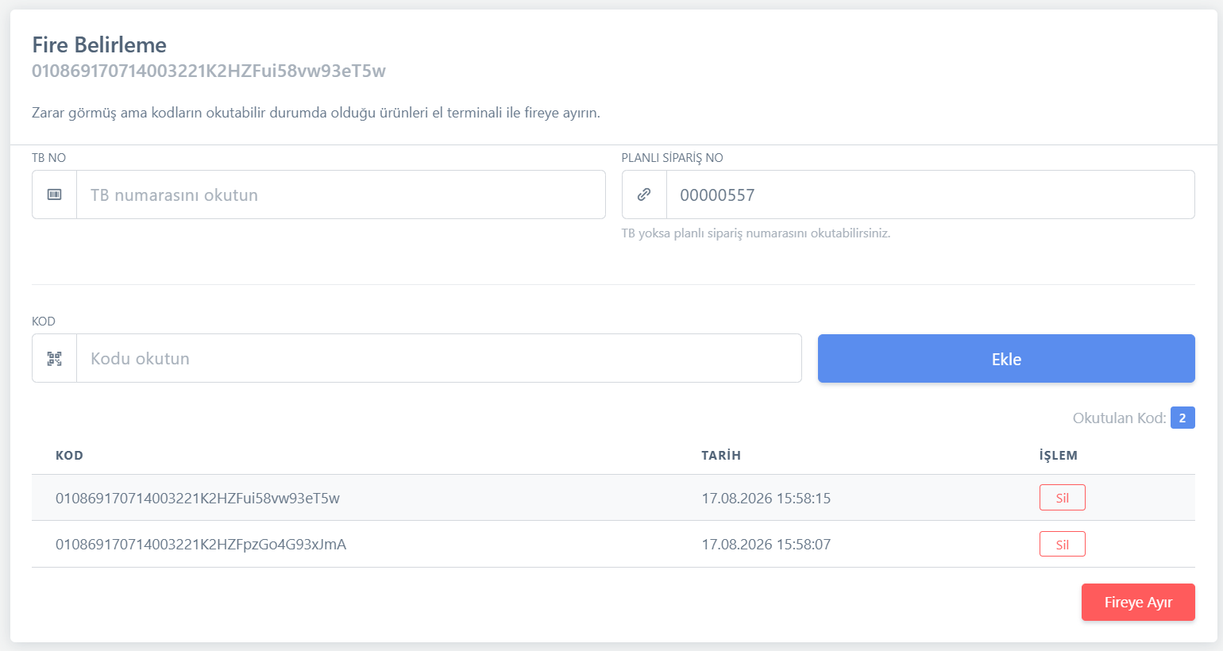
7. Hasarlı ürünleri fireye ayırın
07
Fiziksel olarak kullanılamayacak ürünlerin okunabilir kodlarını fire durumuna alın.
1
Planlı sipariş
Fire işleminin uygulanacağı planlı siparişi seçin.
1
2
Kod ekleme
Ürün kodunu okutun ve listeye ekleyin.
2
3
Kontrol
Okutulan kodları ve işlem tarihlerini gözden geçirin; hatalı kaydı silebilirsiniz.
3
4
Fireye Ayır
Kontrol edilen kodları fire durumuna geçirin.
4
Kripto Kod Kontrol Otomasyon Sistemi | Yetkili Kullanıcı Kılavuzu

Slide 9
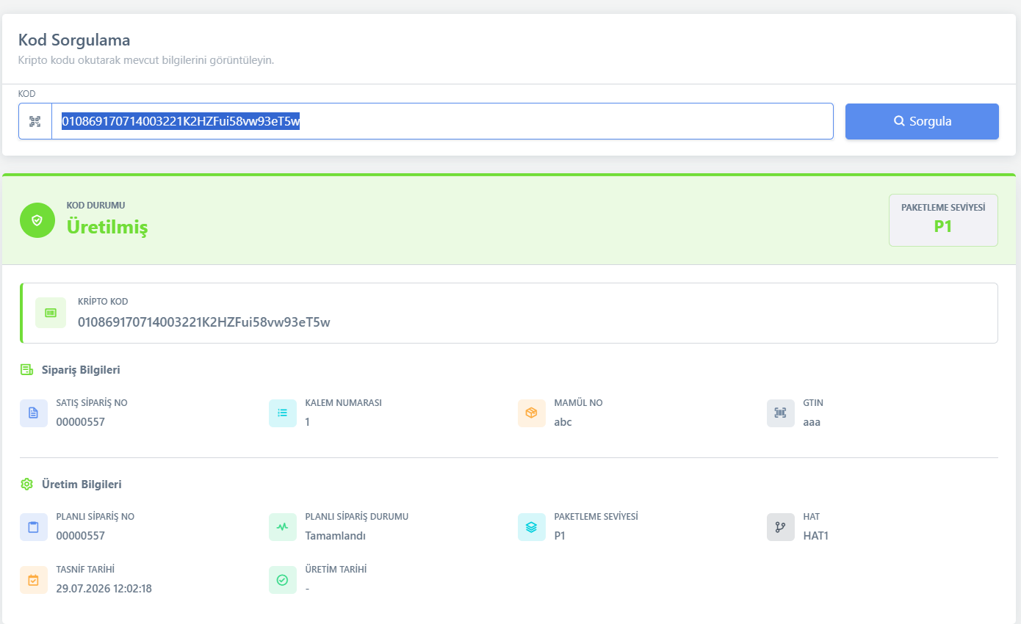
8. Kripto kodun geçmişini sorgulayın
08
Bir kodun durumunu, siparişini ve üretim bilgilerini tek ekranda görüntüleyin.
1
Kod sorgulama
1
Kripto kodu okutun veya girin ve Sorgula düğmesini kullanın.
2
2
Durum ve paketleme
Kodun mevcut durumunu ve paketleme bilgisini görüntüleyin.
3
3
Sipariş bilgileri
Satış siparişi, kalem, mamul ve GTIN bilgilerini doğrulayın.
4
Üretim bilgileri
4
Planlı sipariş, hat, tasnif ve üretim tarihlerini inceleyin.
Kripto Kod Kontrol Otomasyon Sistemi | Yetkili Kullanıcı Kılavuzu

Slide 10
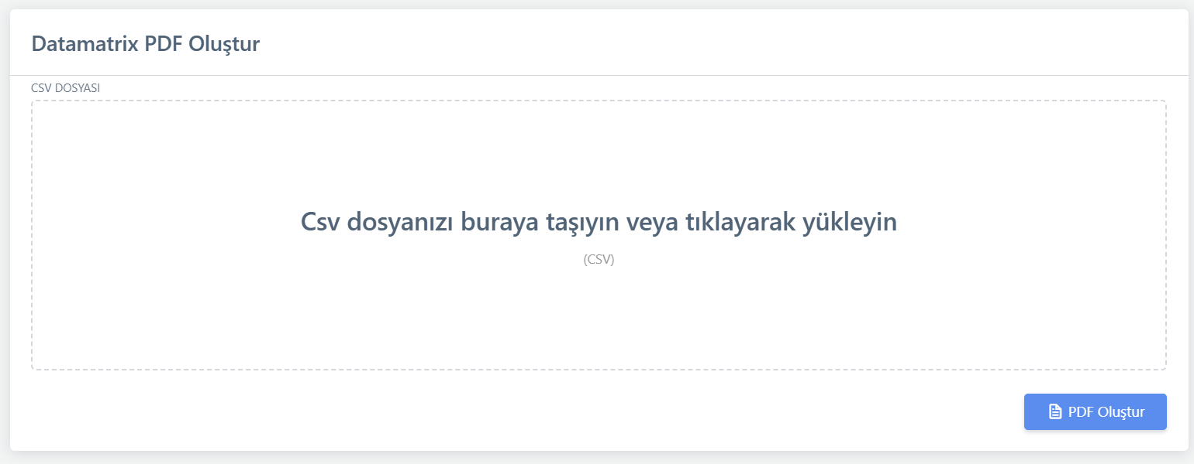
9. Kodlardan DataMatrix PDF oluşturun
09
CSV dosyasındaki kripto kodları yazdırılabilir DataMatrix görsellerine dönüştürün.
1
2
1
CSV dosyasını yükleyin
2
PDF Oluştur
Her satırda tek bir kripto kod bulunacak şekilde hazırlanan CSV dosyasını seçin.
Geçerli kodlardan DataMatrix PDF oluşturulur; hatalı satırlar kullanıcıya bildirilir.
Kripto Kod Kontrol Otomasyon Sistemi | Yetkili Kullanıcı Kılavuzu

Slide 11
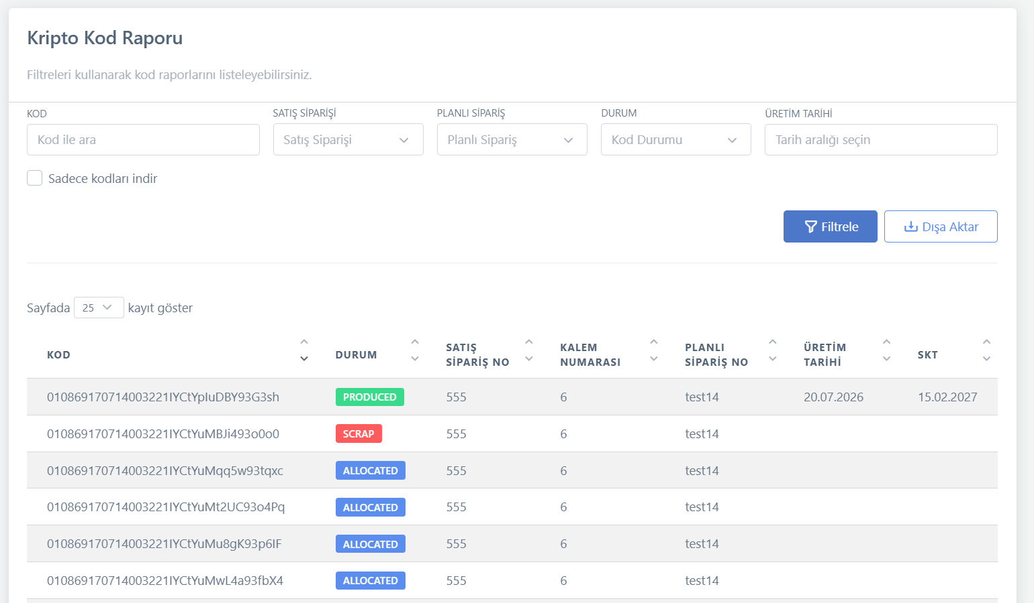
10. Kripto kod havuzunu raporlayın
10
Kodları sipariş, durum ve üretim tarihi ölçütleriyle filtreleyip dışa aktarın.
1
Kod
Tam kripto kod değerini girerek tekil kayıt arayın.
1
2
3
2
Sipariş filtreleri
Satış siparişi veya buna bağlı planlı sipariş üzerinden kapsamı daraltın.
4
3
Durum ve tarih
Kod durumunu ve üretim tarihi aralığını birlikte kullanabilirsiniz.
4
Filtrele / Dışa Aktar
Sonuçları yenileyin veya en az bir filtre kullanarak CSV indirin.
5
5
Sadece kodları indir
Dışa aktarımda diğer sütunlar yerine yalnızca kod değerlerini alın.
Kripto Kod Kontrol Otomasyon Sistemi | Yetkili Kullanıcı Kılavuzu

Slide 12
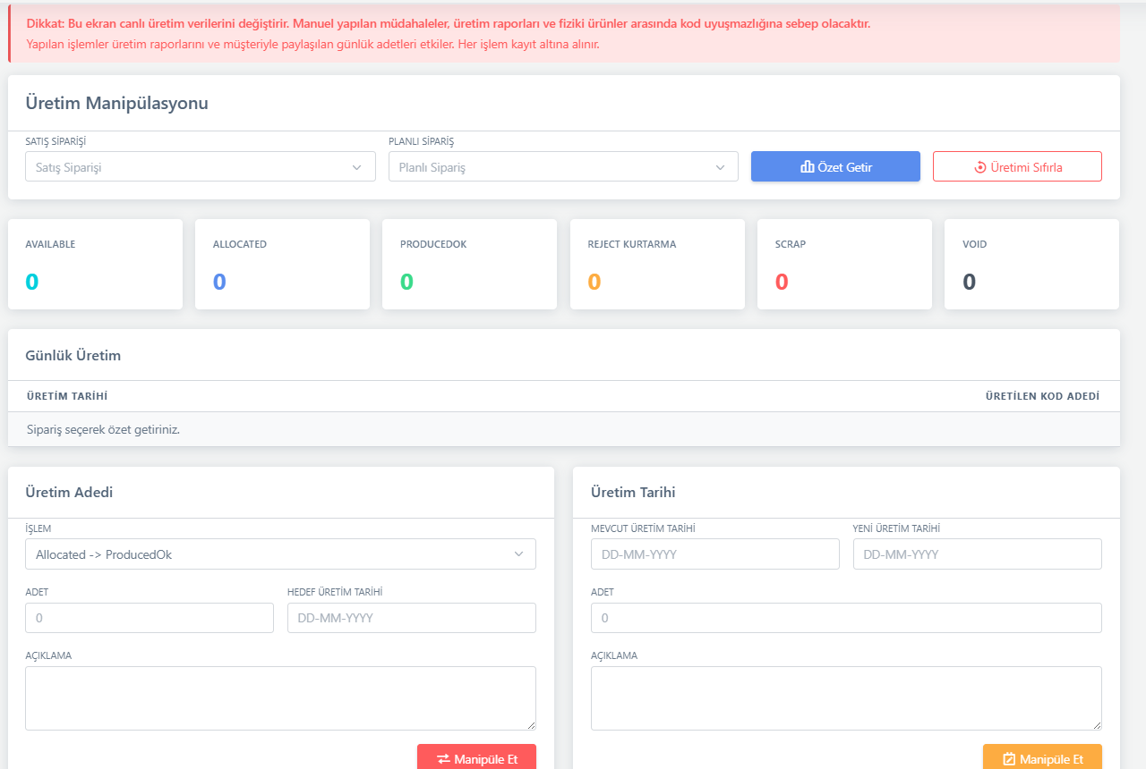
11. Üretim kayıtlarını kontrollü düzeltin
11
Bu ekran canlı üretim verilerini etkiler; yalnızca yetkili kullanıcılar ve zorunlu açıklamayla işlem yapmalıdır.
1
Sipariş ve özet
Satış ve planlı siparişi seçerek güncel üretim özetini getirin.
1
2
Kod durumları
2
Available, Allocated, ProducedOk, Reject, Scrap ve Void adetlerini kontrol edin.
3
3
Günlük üretim
Üretilen kod adetlerini gün bazında inceleyin; satır seçimi tarih alanlarını doldurur.
4
Üretim Adedi
Allocated ve ProducedOk durumları arasında belirli adet için kontrollü düzeltme yapın.
4
5
5
Üretim Tarihi
Belirli adette üretilmiş kodu mevcut tarihten yeni üretim tarihine taşıyın.
Kripto Kod Kontrol Otomasyon Sistemi | Yetkili Kullanıcı Kılavuzu

Slide 13
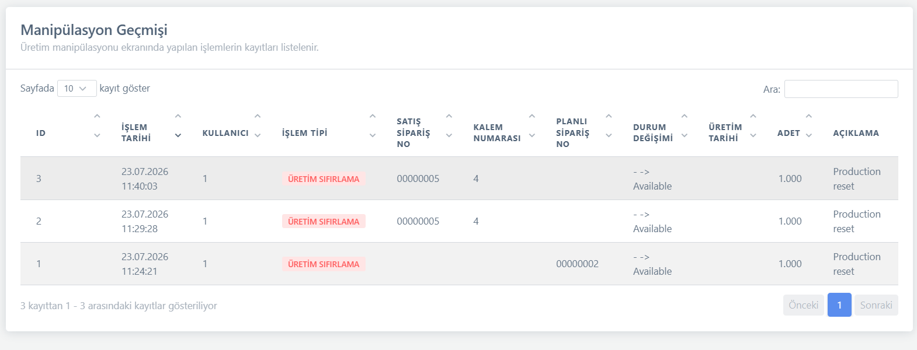
12. Müdahale geçmişini doğrulayın
12
Her müdahalenin kim tarafından, ne zaman, hangi kapsamda ve kaç kod için uygulandığını inceleyin.
1
2
3
4
5
1
Ara
2
Tarih ve kullanıcı
3
İşlem tipi
4
Değişim bilgisi
5
Adet ve açıklama
Sipariş, kullanıcı, işlem tipi veya açıklama ile kayıt bulun.
Müdahalenin ne zaman ve kim tarafından yapıldığını görün.
Kayda alınan müdahalenin türünü inceleyin.
Eski-yeni kod durumunu veya üretim tarihini karşılaştırın.
Etkilenen kod sayısını ve işlem gerekçesini doğrulayın.
Kripto Kod Kontrol Otomasyon Sistemi | Yetkili Kullanıcı Kılavuzu

Slide 14
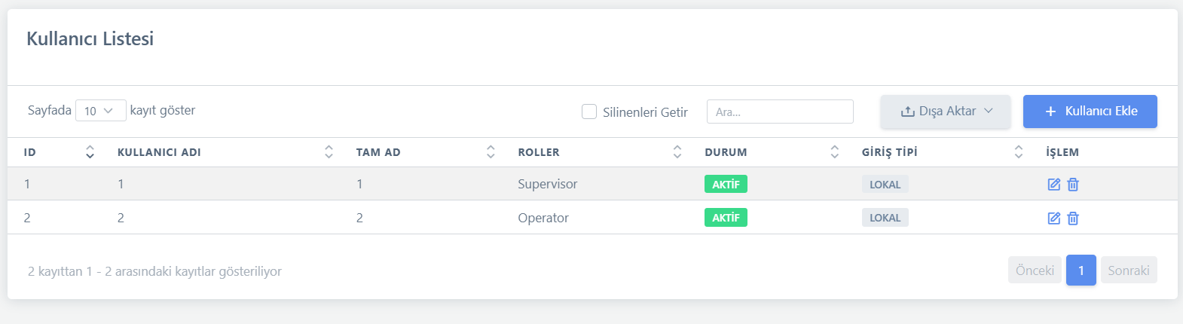
13. Kullanıcıları ve yetkileri yönetin
13
Kullanıcı hesaplarını, rollerini ve erişim durumlarını tek listeden yönetin.
2
1
4
3
1
Kullanıcı listesi
2
Kullanıcı Ekle
3
İşlemler
4
Rol erişimi
Kullanıcı adı, tam ad, rol ve hesap durumunu görüntüleyin.
Yeni bir kullanıcı hesabı oluşturun.
Kullanıcı bilgilerini düzenleyin veya hesabı pasif duruma getirin.
Operator saha ekranlarını; Supervisor bunlara ek olarak sipariş, rapor, düzeltme ve kullanıcı yönetimini kullanır.
Kripto Kod Kontrol Otomasyon Sistemi | Yetkili Kullanıcı Kılavuzu

Slide 15
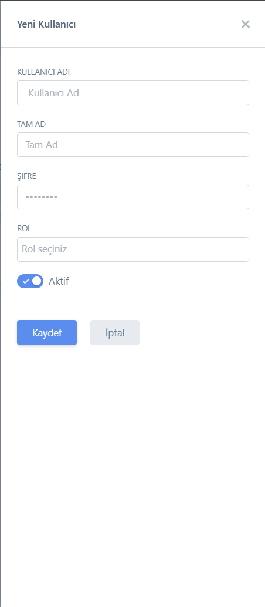
14. Yeni kullanıcı oluşturun
14
Hesap bilgilerini girin ve kullanıcının görevine uygun rolü belirleyin.
1
Hesap bilgileri
Sisteme girişte kullanılacak kullanıcı adını ve kullanıcının tam adını girin.
1
2
Şifre
Kullanıcı için güvenli bir başlangıç şifresi belirleyin.
2
3
Rol
3
Kullanıcının görevine göre Operator veya Supervisor rolünü seçin.
4
Aktif ve Kaydet
4
Aktif durumdaki kullanıcı sisteme giriş yapabilir. Bilgileri kontrol ederek hesabı kaydedin.
Kripto Kod Kontrol Otomasyon Sistemi | Yetkili Kullanıcı Kılavuzu

